Slide 1


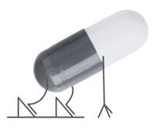
myCare Start: Débuter un nouveau médicament en toute sécurité en collaboration interprofessionnelle
collaboration entre plusieurs universités suisse et soutien de l’ensemble des instituts de médecine de premier recours de Suisse.
Dr. Léa Solh Dost¹, Pr. Marie P. Schneider^{1,2,3}
Au nom de l’équipe d’investigation myCare Start-I
¹Pharma24, pharmacie académique ambulatoire, Genève, Suisse
²Institut des Sciences Pharmaceutiques de la Suisse Occidentale, Université de Genève,
³Section des Sciences Pharmaceutiques, Université Genève
14 janvier 2026
Notes:
nous allons vous présenter en cinq minutes le projet myCare Start, qui a pour objectif de soutenir les patients débutant un nouveau traitement, dans une approche interprofessionnelle.
Ce projet national est le fruit d’une collaboration entre plusieurs universités suisses, et il bénéficie du soutien de l’ensemble des instituts de médecine de premier recours de Suisse.

Slide 2
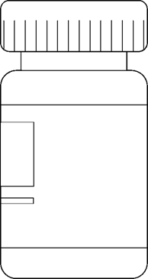





Contexte
Lorsqu'un nouveau médicament est prescrit à un.e patient.e pour une maladie de longue durée :
À l'échelle mondiale, 1 patient sur 4 ne se procure pas les médicaments prescrits.
Parmi ceux qui commencent à prendre leurs médicaments, 30 à 50 % n’adhèrent pas à leur traitement.
Péjoration de l'état de santé Diminution de la qualité de vie Utilisation accrue des soins Mortalité augmentée
Charge financière Gaspillage environnemental
Vrijens B, De Geest S et al (2012). Br J Clin Pharmacol.
Sabaté E (2003) Adherence to long-term therapies: evidence for action. Geneva: World Health Organization; 2003.
Notes:
Pour commencer, posons le contexte dans lequel s’inscrit notre projet.
La non-adhésion médicamenteuse est aujourd’hui considérée comme un problème de santé publique mondial, parfois même qualifié « d’épidémie silencieuse ».
Lorsqu’un nouveau médicament est prescrit à un·e patient·e atteint·e d’une maladie chronique :
Environ 25% des patients ne retirent pas le médicament prescrit, ou seulement une première boîte.
Parmi ceux qui débutent effectivement leur traitement, 30 à 50% ne le suivent pas correctement dans la durée.
Les conséquences sont lourdes : une péjoration de l’état de santé, une diminution de la qualité de vie, une augmentation de la consommation de soins, une mortalité plus élevée, mais aussi un impact économique et environnemental considérable.

Slide 3




Une intervention existe
Le New Medicine Service (NMS)⁽¹⁾ est l’intervention la mieux validée pour améliorer l’adhésion thérapeutique lors de l’initiation d’un traitement.
Originaire du Royaume-Unis
Courtes consultations avec le pharmacien dans les premières semaines de l’initiation d’un traitement
Augmentation de 10 % du nombre de patient.e.s adhérent.e.s.
Réduction des coûts pour le système de santé.
En Suisse, le NMS est déployé
sous le nom de
Modèle optimisé pour le contexte suisse
(1) Elliott RA, Boyd MJ, Salema N, et al. (2016) BMJ Quality & Safety.
myCare Start-I
Notes:
Une intervention existe. Il s’agit du New Medicine Service (ou NMS), une initiative mise en place au Royaume-Uni, qui est aujourd’hui la stratégie la mieux validée pour améliorer l’adhésion thérapeutique au moment de l’initiation d’un nouveau traitement.
Cette intervention repose sur de courtes consultations avec le pharmacien, dans les premières semaines suivant le début du traitement.
Les résultats sont probants:
Une augmentation d’environ 10% du nombre de patient·e·s adhérent·e·s.
Une réduction des coûts de santé pour le système.
C’est dans la lignée de ce modèle que s’inscrit myCare Start, que l’équipe de recherche de Genève a adapté au contexte suisse, dans une dynamique interprofessionnelle

Slide 4
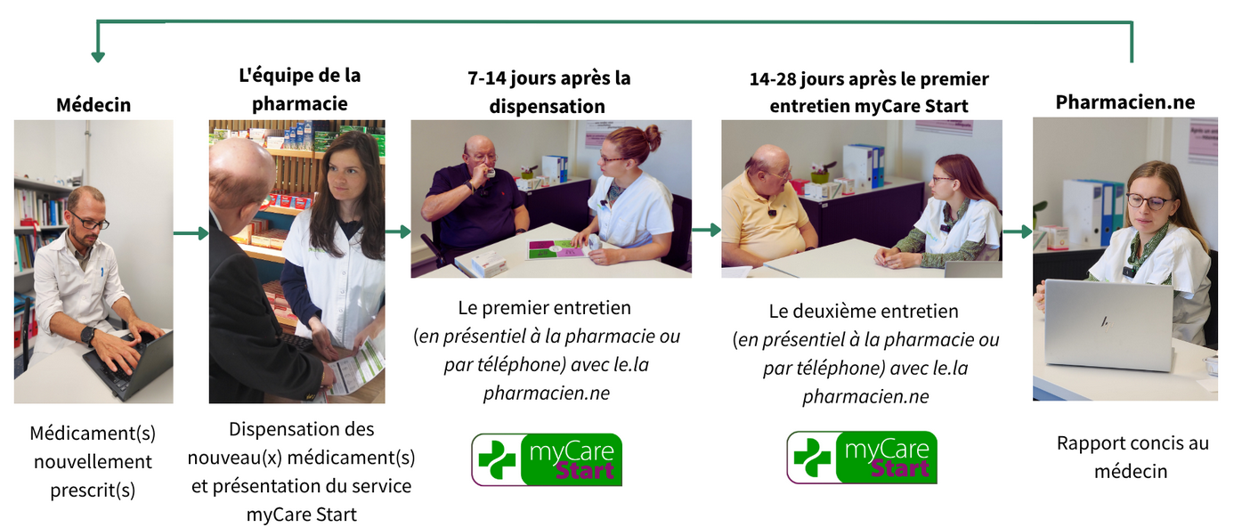

Qu’est-ce que myCare Start ?
Gratuit dans le
cadre de l’étude
Etude d’évaluation
myCare Start-I
- Efficacité de myCare Start: adhésion, qualité de vie, coût-efficacité
- Implémentation de myCare Start dans le contexte ambulatoire suisse
MÉDICAMENT.S NOUVELLEMENT PRÉSCRIT.S POUR:
HYPERTENSION
THROMBOPROPHYLAXIE
DIABÈTE
HYPERLIPIDÉMIE
DEPRESSION
ASMTHE ET BPCO
Notes:
Regardons en détail la prestation myCare Start: La première étape est le médecin qui prescrit un médicament. Dans le cadre de cette étude les médicaments visés sont les médicaments pour les pathologies suivantes: hypertension, thrmoboprophylaxie, diabète, hyperlipidémie, dépression, asthme et bpco. La pharmacie dispense le médicament et présente la prestation myCare Start. Les 2 entretiens se font par les pharmaciens formés entre 7 et 14 jours après la dispensation et 14 à 28 jours après la première consultation. Un rapport concis est ensuite envoyé aux médecins afin qu’ils puisse l’utiliser dans ces consultations. Dans le cadre de l’étude myCare Start est gratuit. Afin de tester si cette prestation est efficace, une étude d’évaluation et d’implémentation est en cours. Notre pharmacie a déjà recruté des patients dit «contrôle» et nous passons maintenant à la phase «myCare Start».

Slide 5
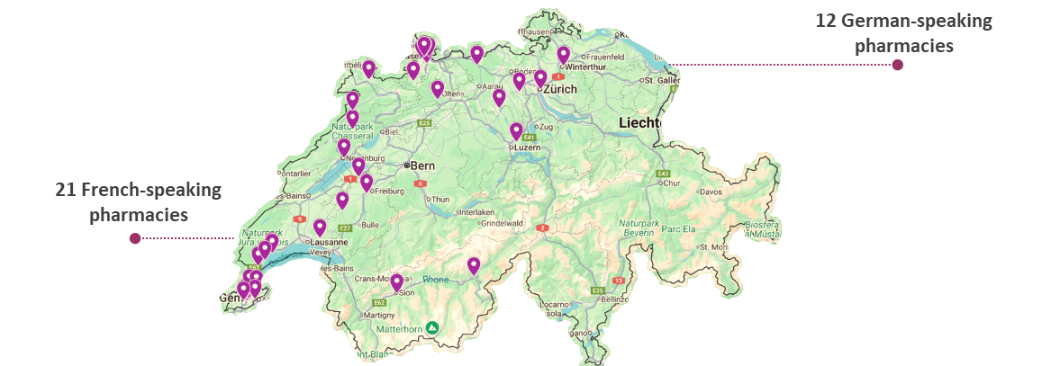
Où le service myCare Start sera disponible ?
Où la prestation sera-t-elle disponible ?
33 clusters* pharmacie-médecins dans différentes régions de Suisse
Insérez ici quand vous transitionnez
* Peut être soumis à modification
myCare Start-I
Notes:
33 pharmacies participent actuellement à myCare Start. Notre pharmacie proposera myCare Start à: …

Slide 6

L'importance du soutien et de la collaboration entre médecins et pharmaciens pour l'avenir des soins intégrés en Suisse.
Commencer un nouveau traitement est une étape cruciale qui nécessite une attention et un soutien particuliers.
La collaboration entre le médecin, le pharmacien et le patient peut améliorer de manière significative la qualité et la sécurité des soins prodigués à vos patients [1].
myCareStart offre la possibilité de potentialiser le transfert d’informations et la prise de décision partagée en s’appuyant sur une synergie interprofessionnelle.
myCare Start peut constituer le début d'une collaboration efficace et fructueuse entre vous et les pharmacies avoisinantes.
1. White et al. "Defining and enhancing collaboration between community pharmacists and primary care providers to improve medication safety". Expert opinion on drug safety vol. 21,11 (2022) : 1357-1364. doi:10.1080/14740338.2022.2147923
myCare Start-I
Notes:
Commencer un nouveau traitement est une étape cruciale, qui demande une attention particulière et un accompagnement renforcé. Dans ce contexte, la collaboration entre le médecin, le pharmacien et le patient joue un rôle essentiel.
En travaillant ensemble, ces professionnels peuvent améliorer de manière significative la qualité et la sécurité des soins apportés aux patients.
myCareStart s’inscrit pleinement dans cette dynamique en facilitant le transfert d’informations et la prise de décision partagée, grâce à une véritable synergie interprofessionnelle.
Plus qu’un outil, myCareStart peut marquer le début d’une collaboration efficace et durable entre les médecins et les pharmacies de proximité, au service des soins intégrés en Suisse

Slide 7
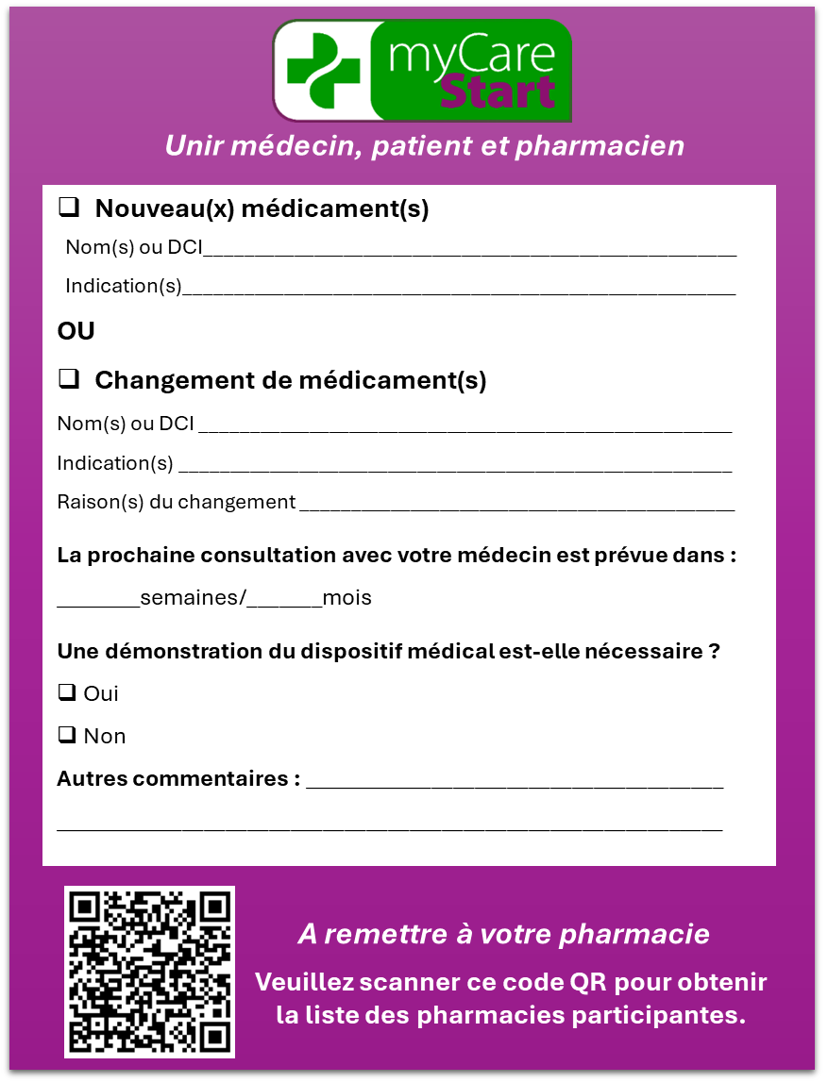
Qu’est qui est attendu de la part des médecins au développement de myCare Start?
Faire un e-learning de 15 minutes et signer un accord de participation
Informer les patients éligibles de la prestation myCare Start en officine
Ajouter un bon de transmission myCare Start à l’ordonnance
S’appuyer sur le contre-rendu de consultations myCare Start dans la consultation médicale
Répondre à des courts questionnaires d’implémentation
myCare Start-I
Notes:
Qu’est-ce qui est attendu de la part des Médecins s’ils prennent par à myCare Start ?
Faire un e-learning de 15 minutes et signer un accord de participation
L’étape principale est d’informer les patients éligibles de la prestation myCare Start en officine. Vous n’avez pas besoin de les récruter. La première partie de l’étude d’implémentation a montré que cette étape est clé pour une meilleures relation thérapeutique et une accord du patient.
Ajouter un bon de transmission myCare Start à l’ordonnance
S’appuyer sur le contre-rendu de consultations myCare Start dans la consultation médicale
Répondre à des courts questionnaires d’implémentation

Slide 8
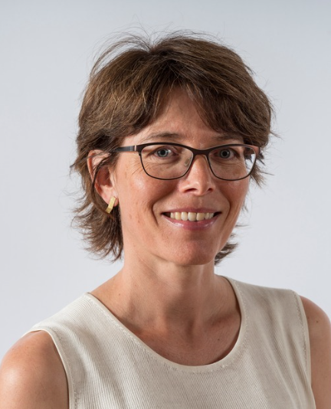
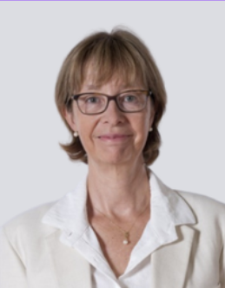

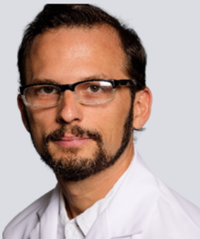
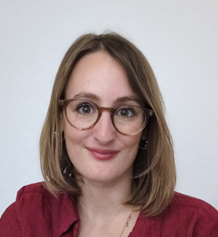


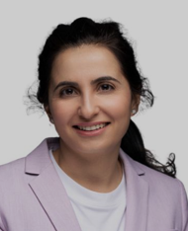
Prof. Marie P. Schneider
Responsable du projet,
Section des Sciences Pharmaceutiques
Institut des Sciences Pharmaceutiques de Suisse Occidentale (ISPSO), Directrice du centre de recherche du pharma24
Prof. Dagmar M. Haller, MD-PhD
Directrice de l'IuMFE (Institut universitaire de Médecine de Famille et de l'Enfance),
Co-directrice du Centre de médecine de premier recours UNIGE & HUG, Médecin de famille en cabinet médical et maison de santé
Dr. Sarah Serhal
Chercheuse postdoctorante,
ISPSO
Dr. Cédric Lanier
Médecin collaborateur (Institut universitaire de Médecine de Famille et de l'Enfance),
FMH en médecine interne générale, Médecin de famille en cabinet de groupe
Dr. Sarah Rondeaux
Chercheuse postdoctorante,
ISPSO
Dr. Léa Solh Dost
Mme Natascha Krauer
Mme Ghita Benzakour
Facilitatrice, ISPSO et pharma24
Collaboratrice scientifique, ISPSO et pharma24
Doctorante, ISPSO
L’équipe myCare Start-I vous remercie !
myCare Start-I
Notes:
ICI METTRE A CHOIX L’EQUIPE DE VOTRE PHARMACIE OU L’E`QUIPE MyCare START

Slide 9

Vous souhaitez participer à myCare Start? Vous voulez en savoir plus ?
Informations liées au projet sur le site web myCare Start : https://www.unige.ch/mycarestart/health-care-professionals/physicians
Formulaire de collaboration: https://redcap.link/myCare_Start_Medical_Practice_Collaboration_Agreement /
Merci !

